Slide 1

Water
in
beweging

Slide 2
Water
in
beweging

Slide 3
Toelichting bewoners (K-19-023)
Riolering- en wegeniswerken in
Bavelstraat, Bolksedijk, Eekhofstraat, Schommeweg, Papenvoort en Bolk te Rijkevorsel

Slide 4

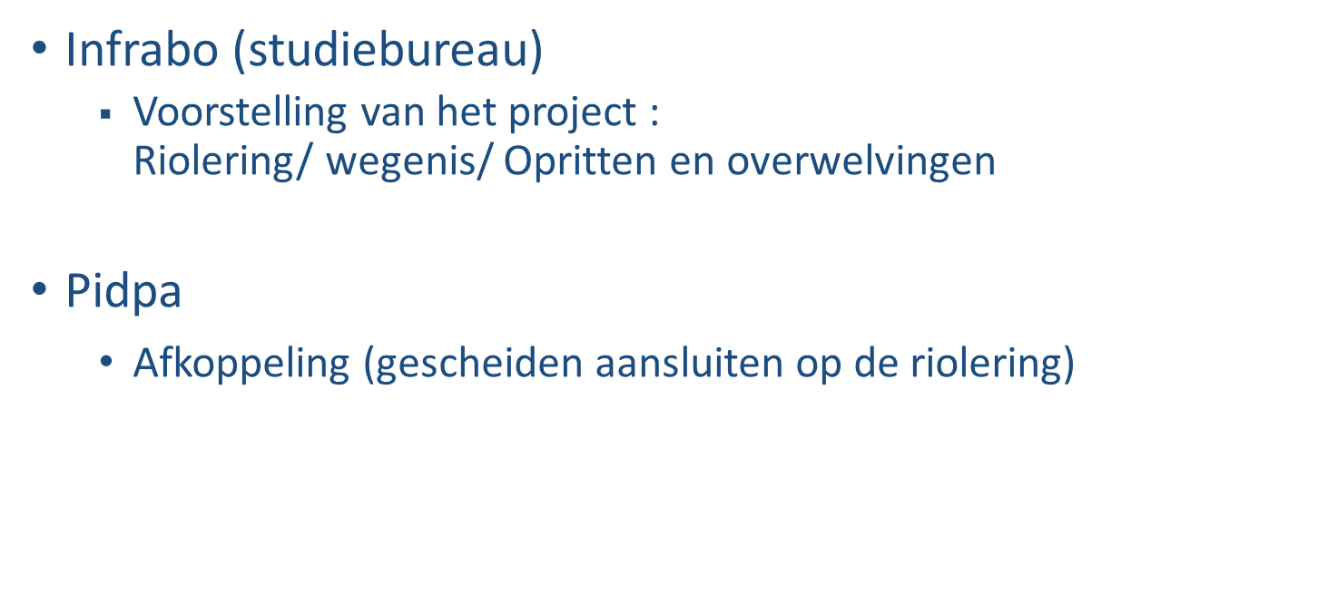

Slide 5
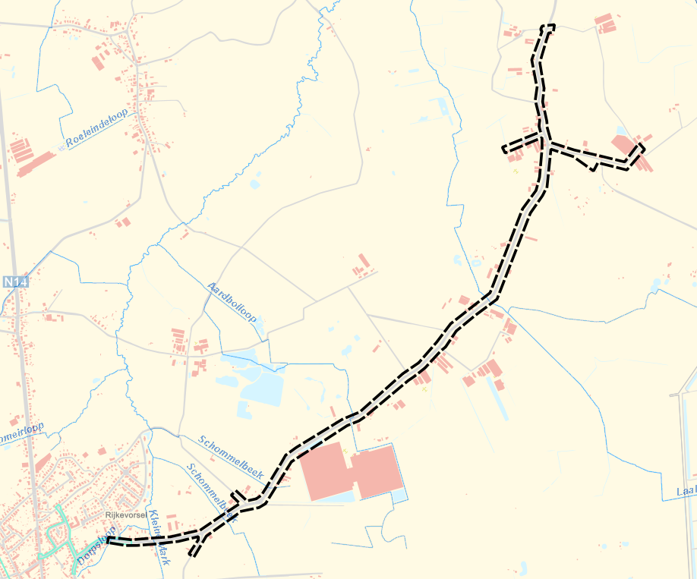
Projectgebied
Van Dorpsloop -> KP Langevoort/Beemd
- Bavelstraat
2woningen Eekhofstraat
- Bolksedijk
2woningen Schommeweg
- Bolk
Papenvoort
zijstraatje Bolk

Slide 6
Riolering
Bestaande situatie
  Géén riolering
  => woningen zijn gemengd aangesloten op de grachten
  (gemengd = afvalwater + regenwater)
Nieuwe situatie
=>Aanleg gescheiden stelsel
(regenwater via grachten / afvalwater via riolering)

Slide 7
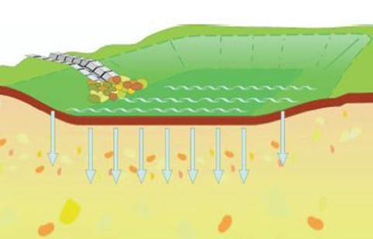
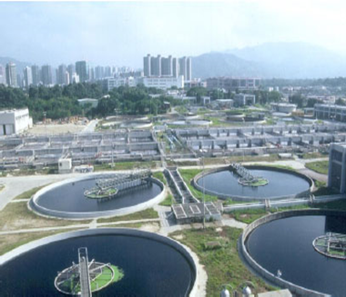
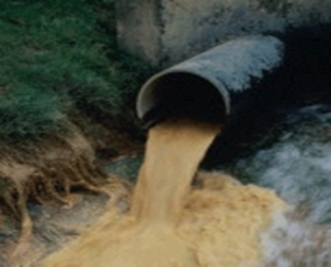
Waarom gescheiden riolering?
  Regenwater ter plaatse infiltreren -> gracht
  Afvalwater richting rioolwaterzuiveringsinstallatie
Infiltratie
Voeding grondwater
Betere werking zuiveringsinstallaties
Proper water niet extra zuiveren
Vervuiling waterlopen tegen gaan
Betere kwaliteit waterlopen/grondwater

Slide 8
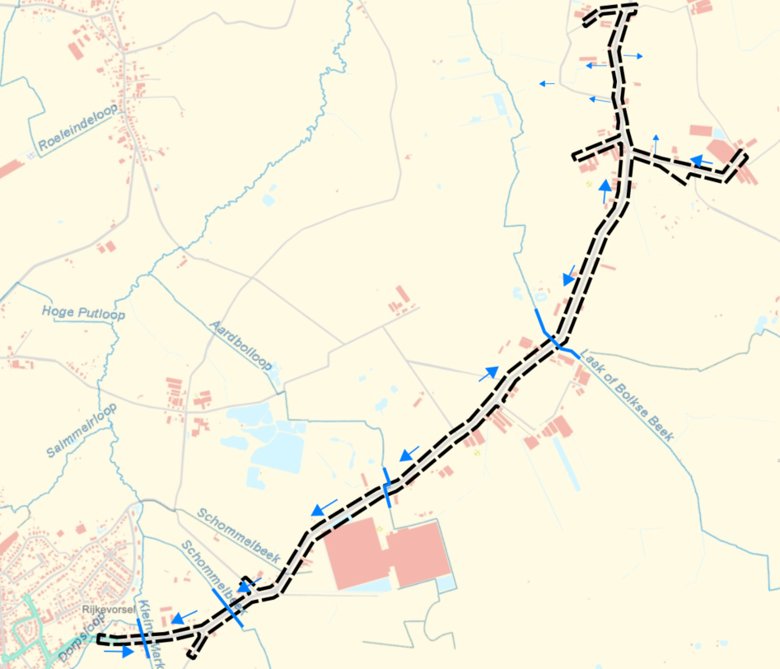
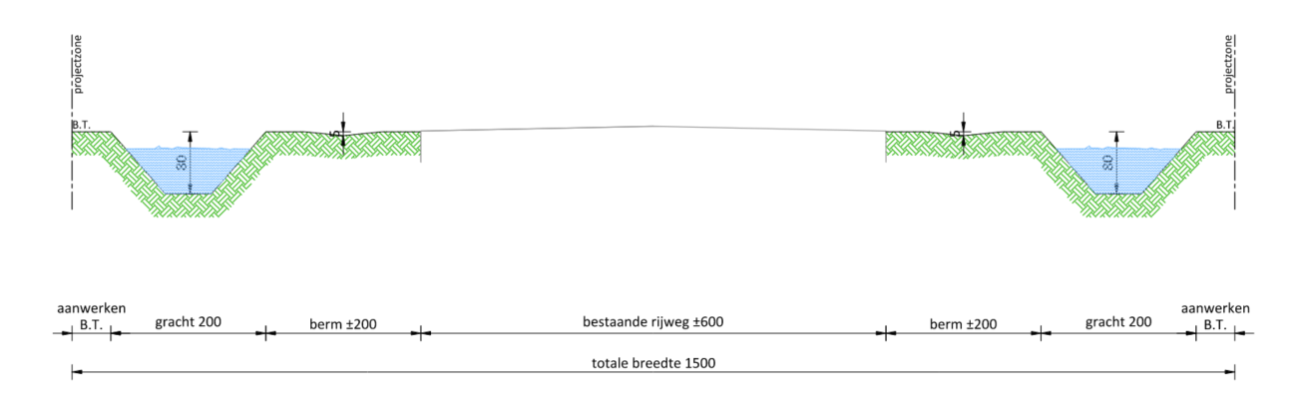
Regenwater
via grachten (buffering en infiltratie)naar de waterlopen
  Grachten open leggen /opbraak inbuizingen

Slide 9
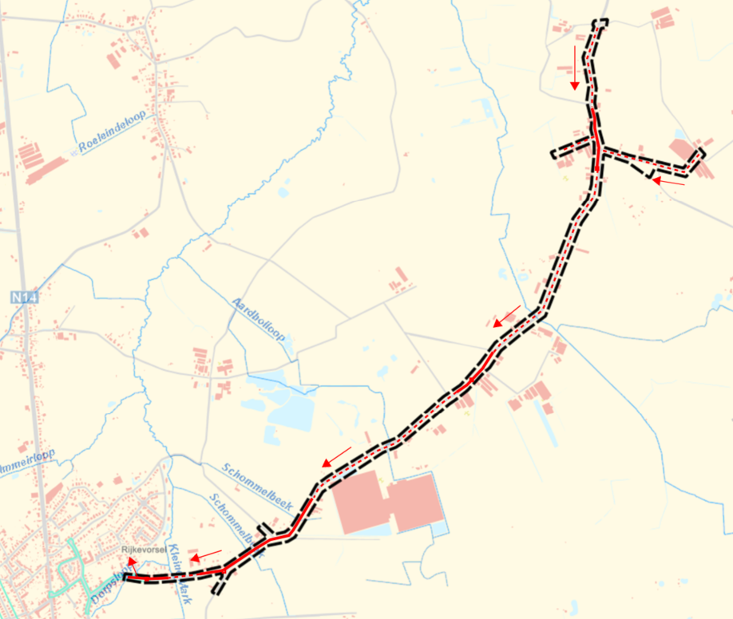
Afvalwater
via drukriolering
weinig bebouwde zones
via gravitaire riolering
bebouwde zones
Naar bestaande riolering
Kleine Markweg

Slide 10
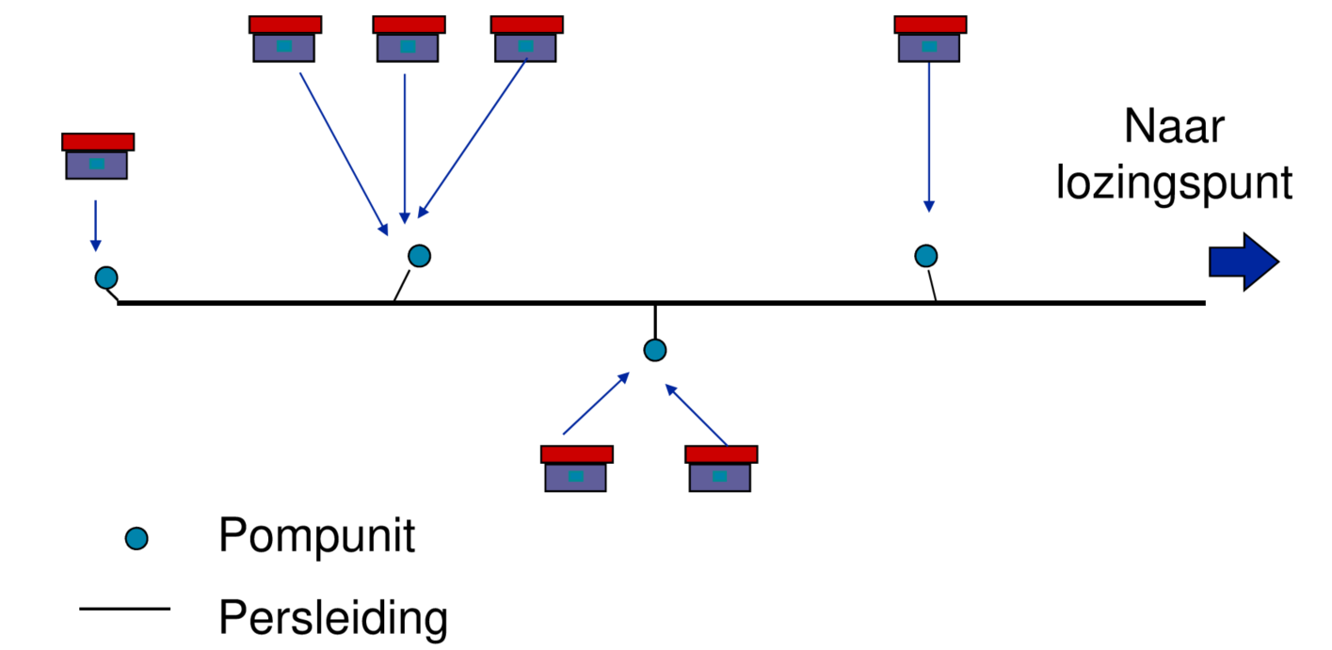
Afvalwater
via drukriolering <=> gravitaire riolering
weinig bebouwde zones bebouwde zones
naar bestaande riolering in de Kleine Markweg

Slide 11
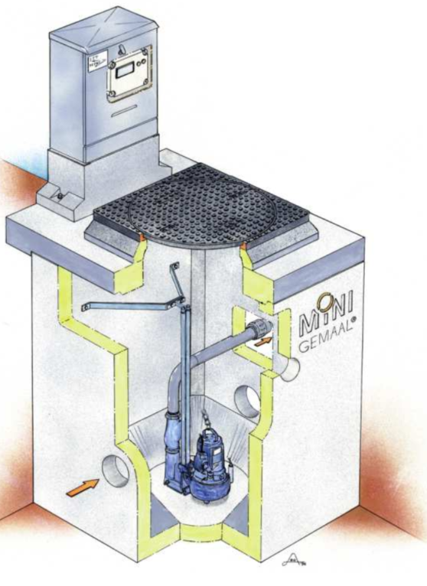
Drukriolering:
Weinig bebouwde zones
-Pompunit:
prefab put in de rijweg
pompkast in de berm
- persleiding in de berm
Gravitaire riolering
Zones met meer bebouwing (beperkt)
- riolering in de rijweg

Slide 12
Wegenis
Rijweg:
Plaatselijk herstel volgens bestaande toestand
Inritten / bermen
Gemeentelijk reglement inzake opritten, inbuizingen en bermverhardingen
  woning krijgt een inrit /grachtinbuizing van maximaal 5 m breedte (niet vergunningsplichtig)
  Afwijking:
  landbouwperceel/bedrijf: grachtinbuizing van 8.5 m

Slide 13
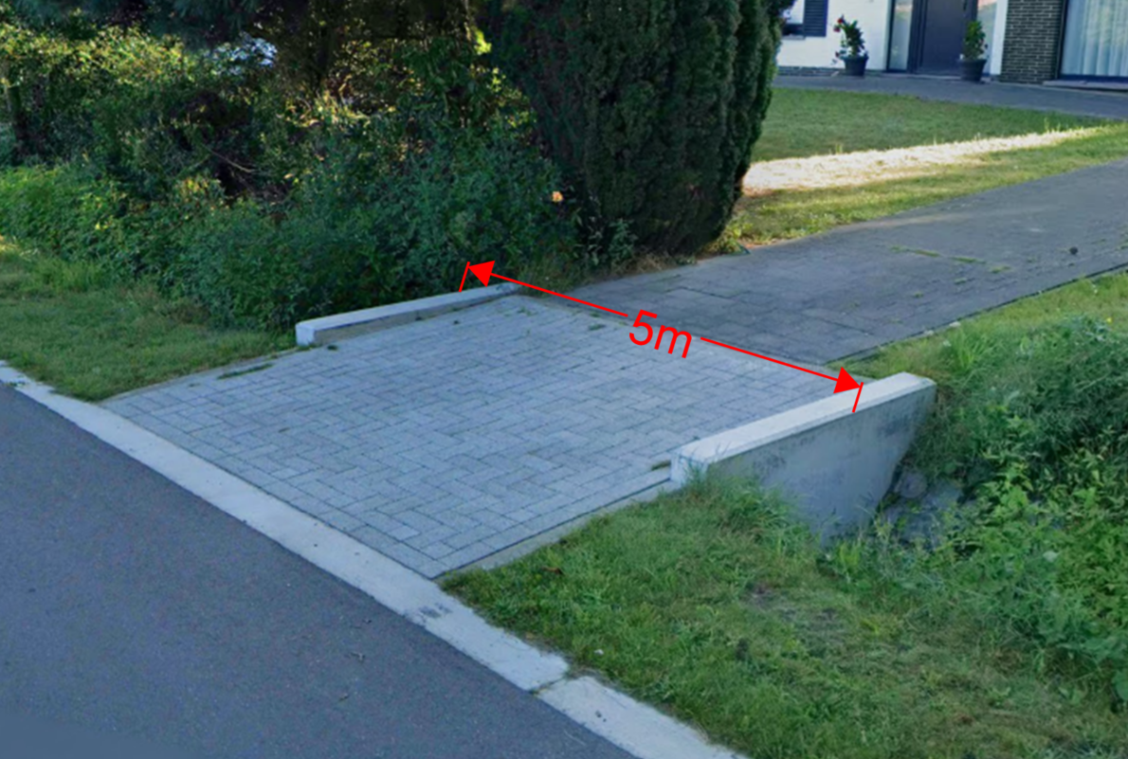
Inrit woning 5m
Woningen & bedrijven:
Waterdoorlatende klinkers
Landbouw percelen:
Onverhard
Landbouwperceel/bedrijf: 8.5 m

Slide 14
Toelichting bewoners (K-19-023)
Afkoppeling

Slide 15

afvalwater
Kraanwater
en
in
beweging
Meer informatie? Vragen?
5
2
3
1
4
Hinder in onze straat … Waarom?
Regelgeving
Pidpa,
uw waterpartner!
Riolering en afkoppelen

Slide 16

afvalwater
Kraanwater
en
in
beweging
Meer informatie? Vragen?
5
2
3
1
4
Hinder in onze straat … Waarom?
Regelgeving
Pidpa,
uw waterpartner!
Riolering en afkoppelen

Slide 17
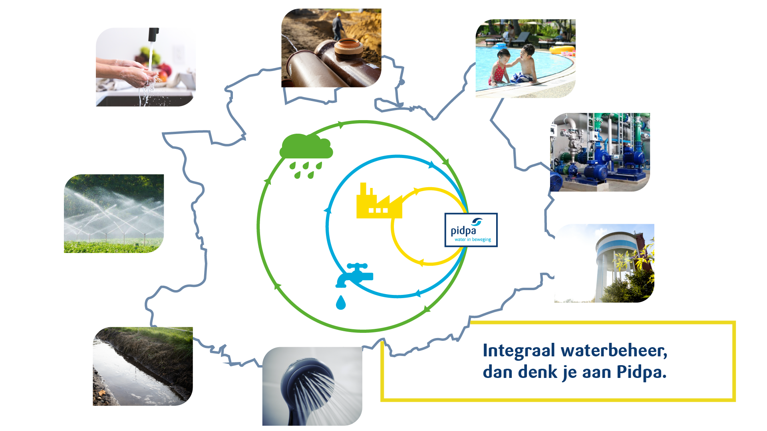

Slide 18
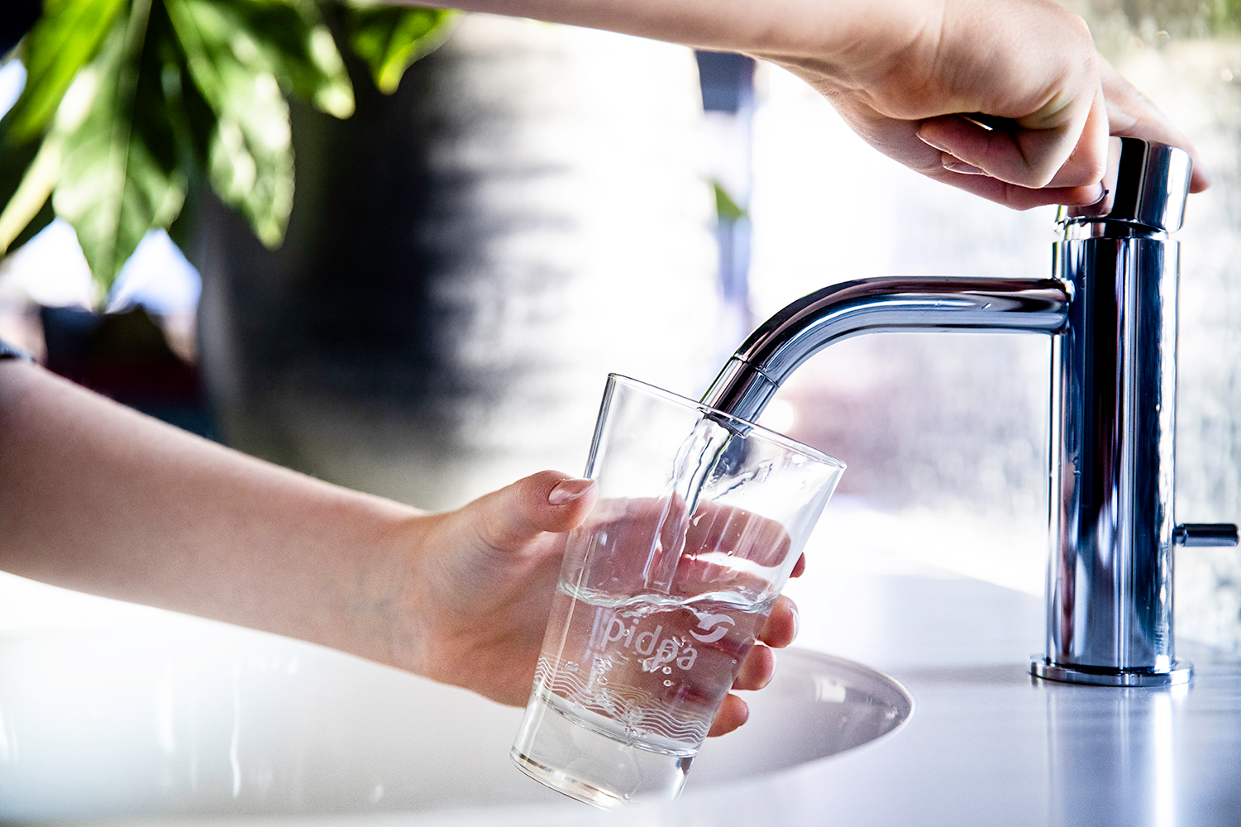
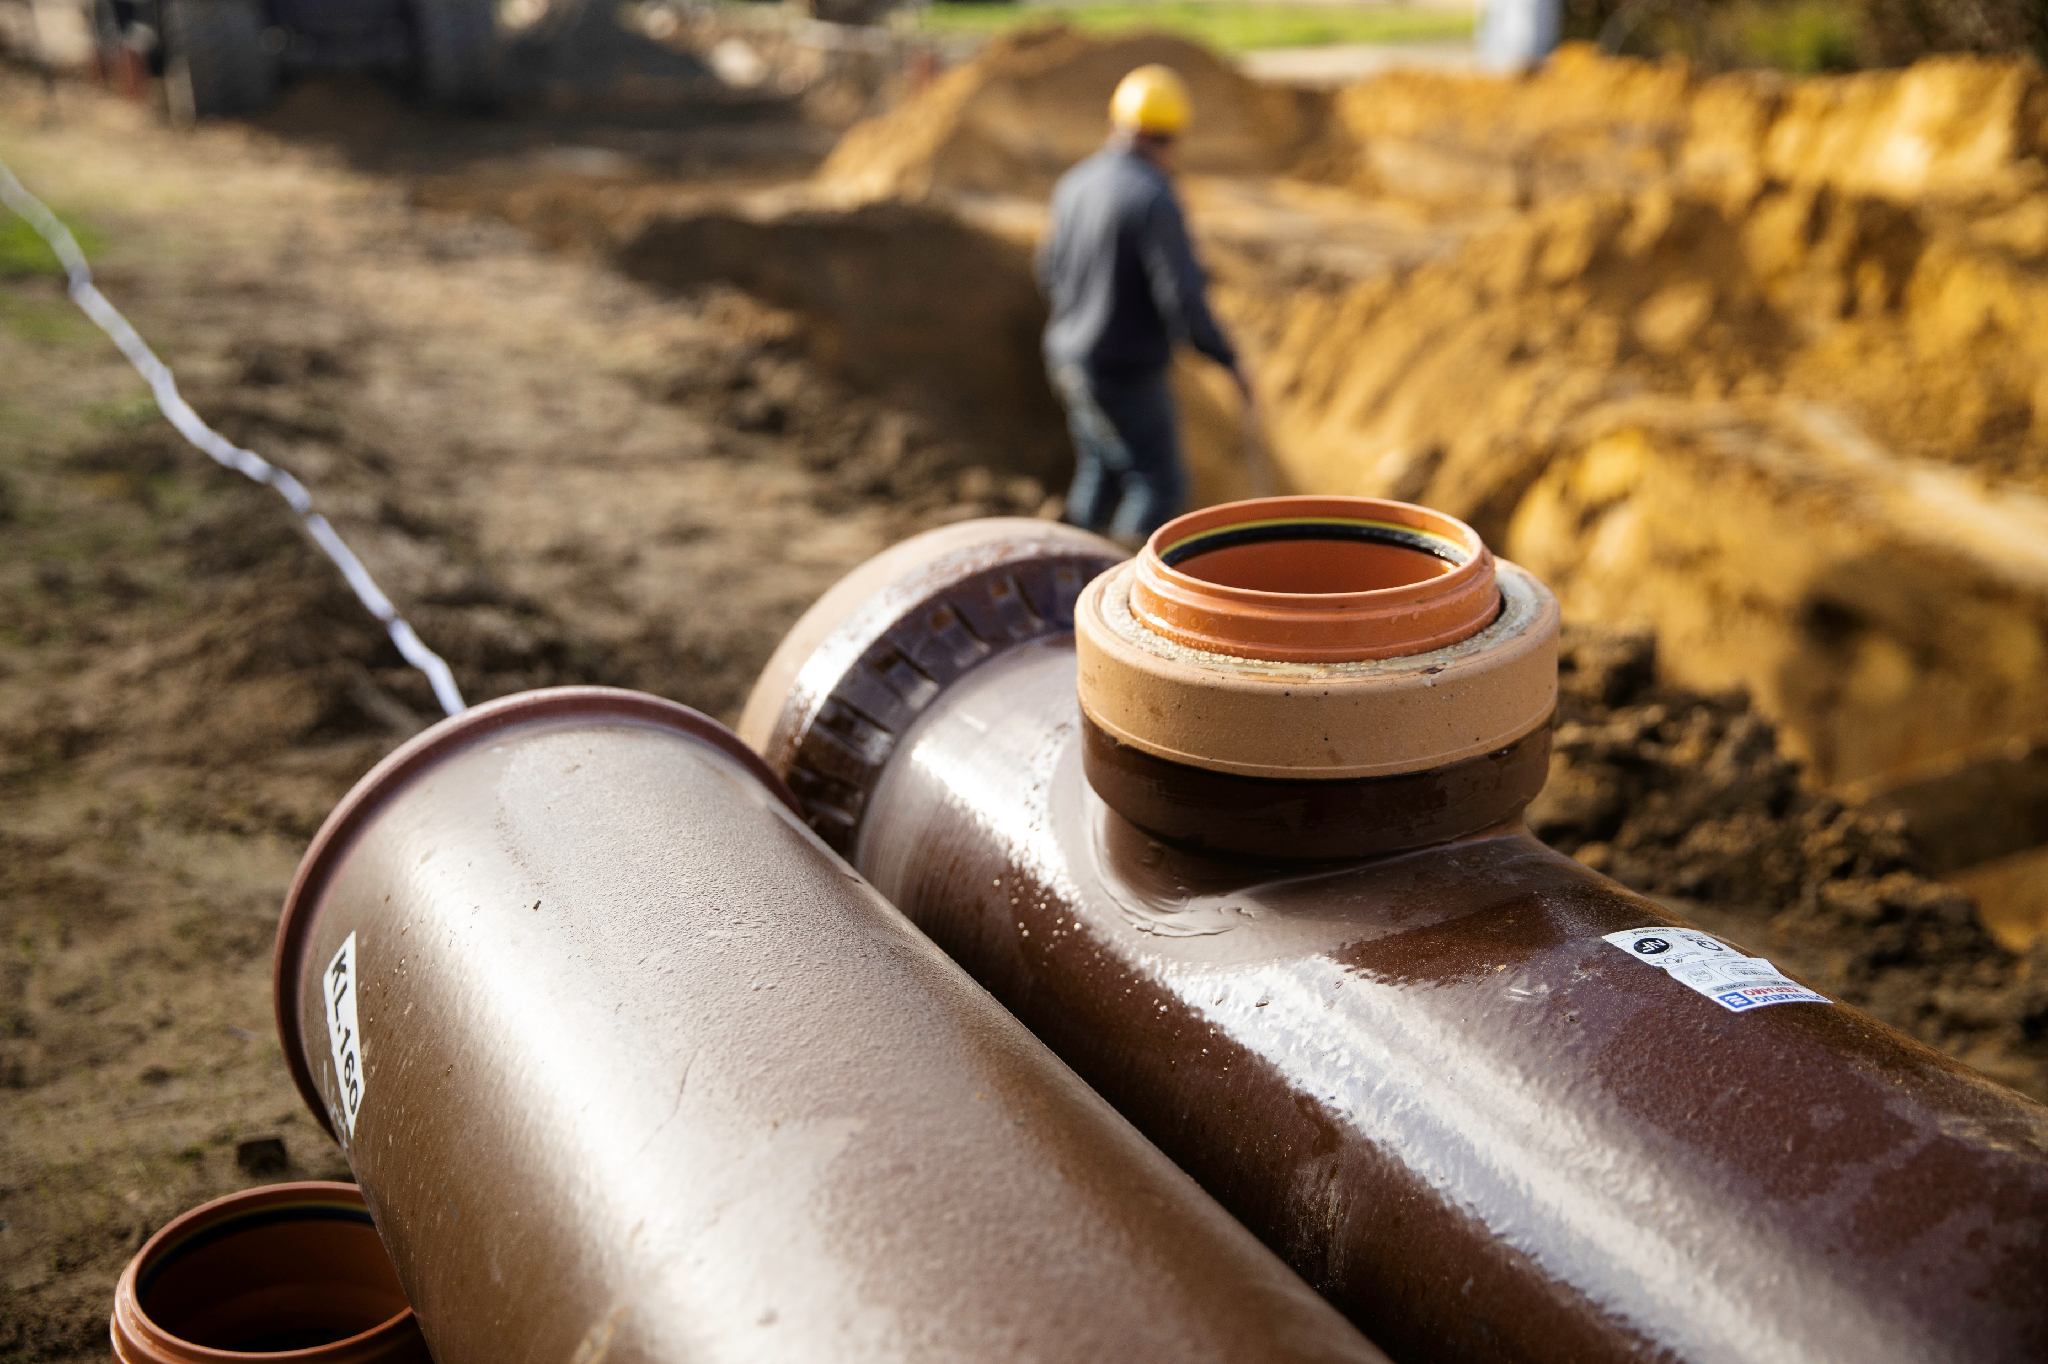
Pidpa, uw waterpartner
drinkwater
riolering

Slide 19
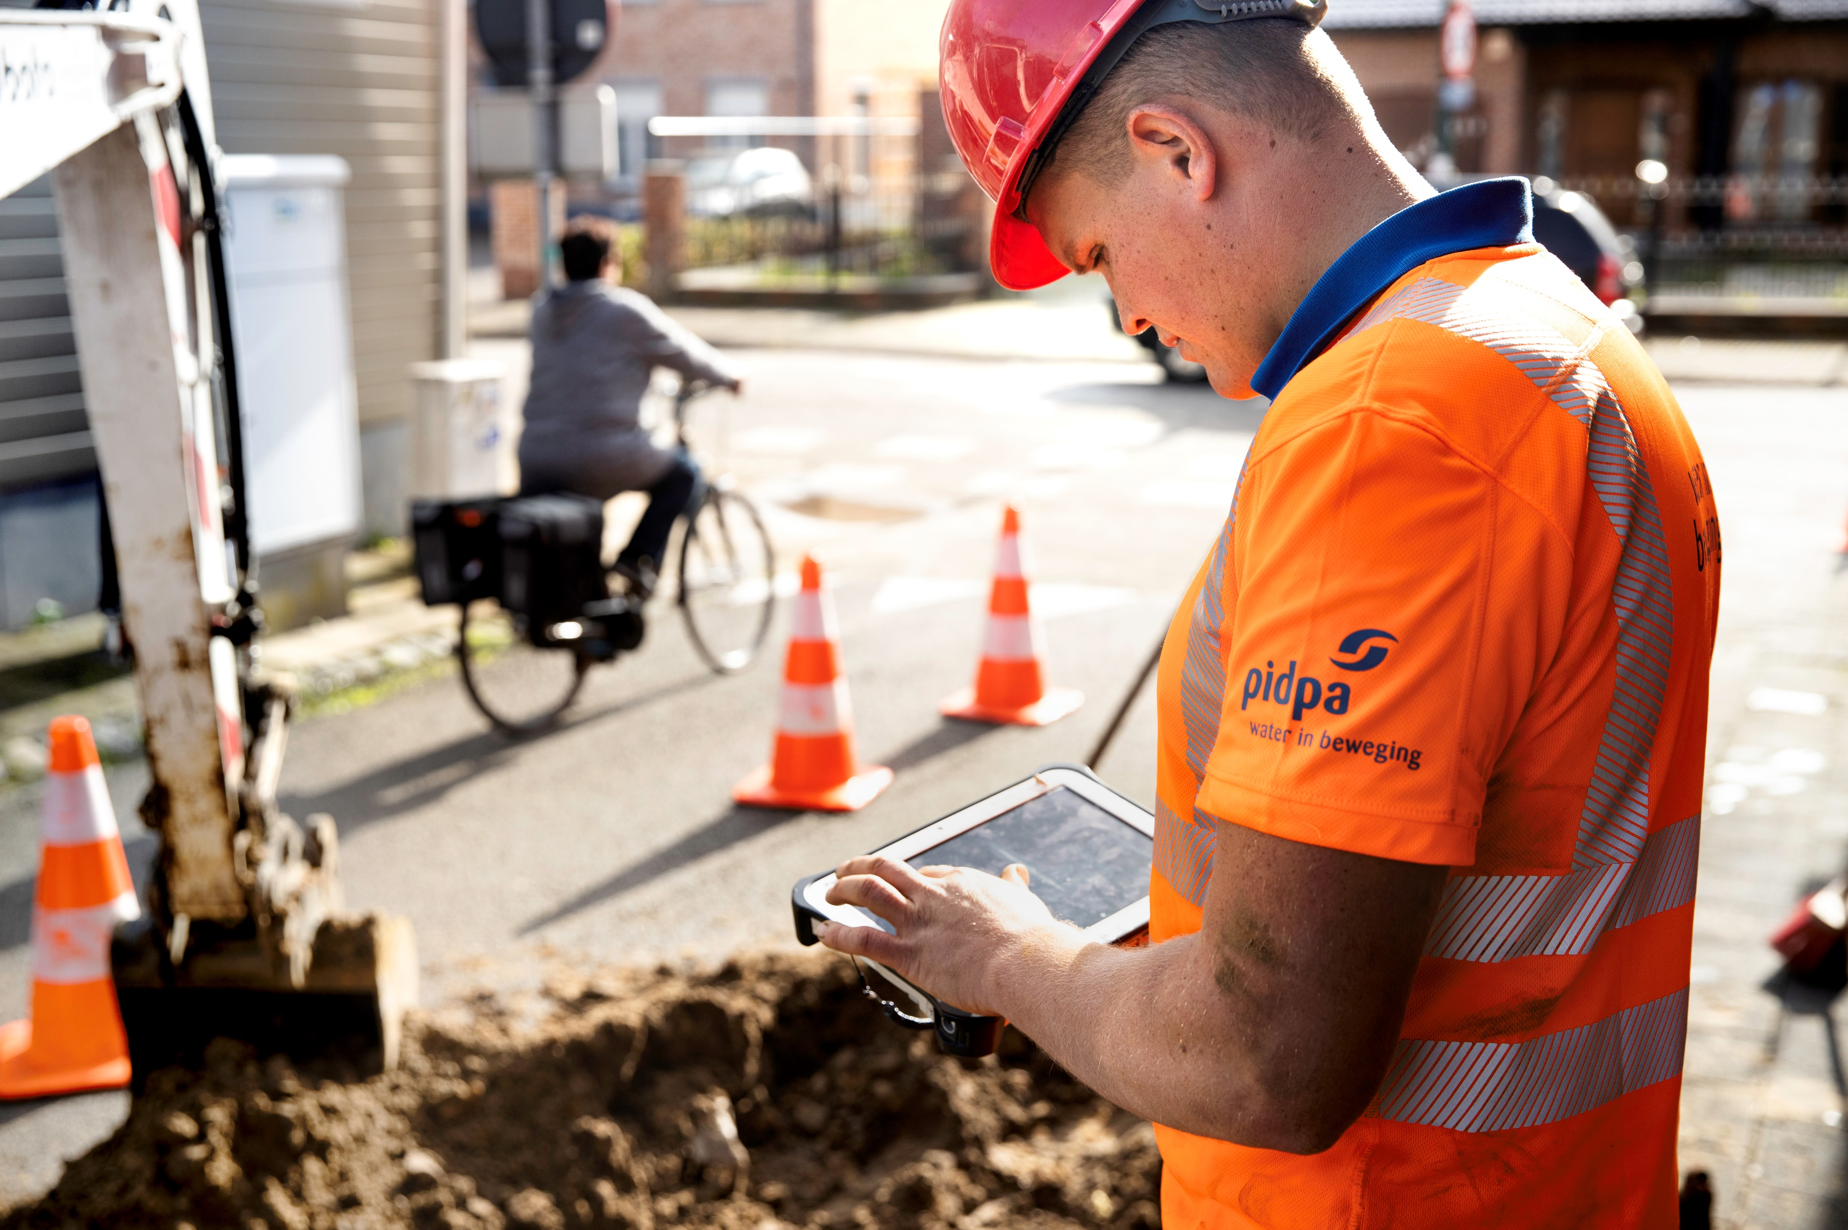
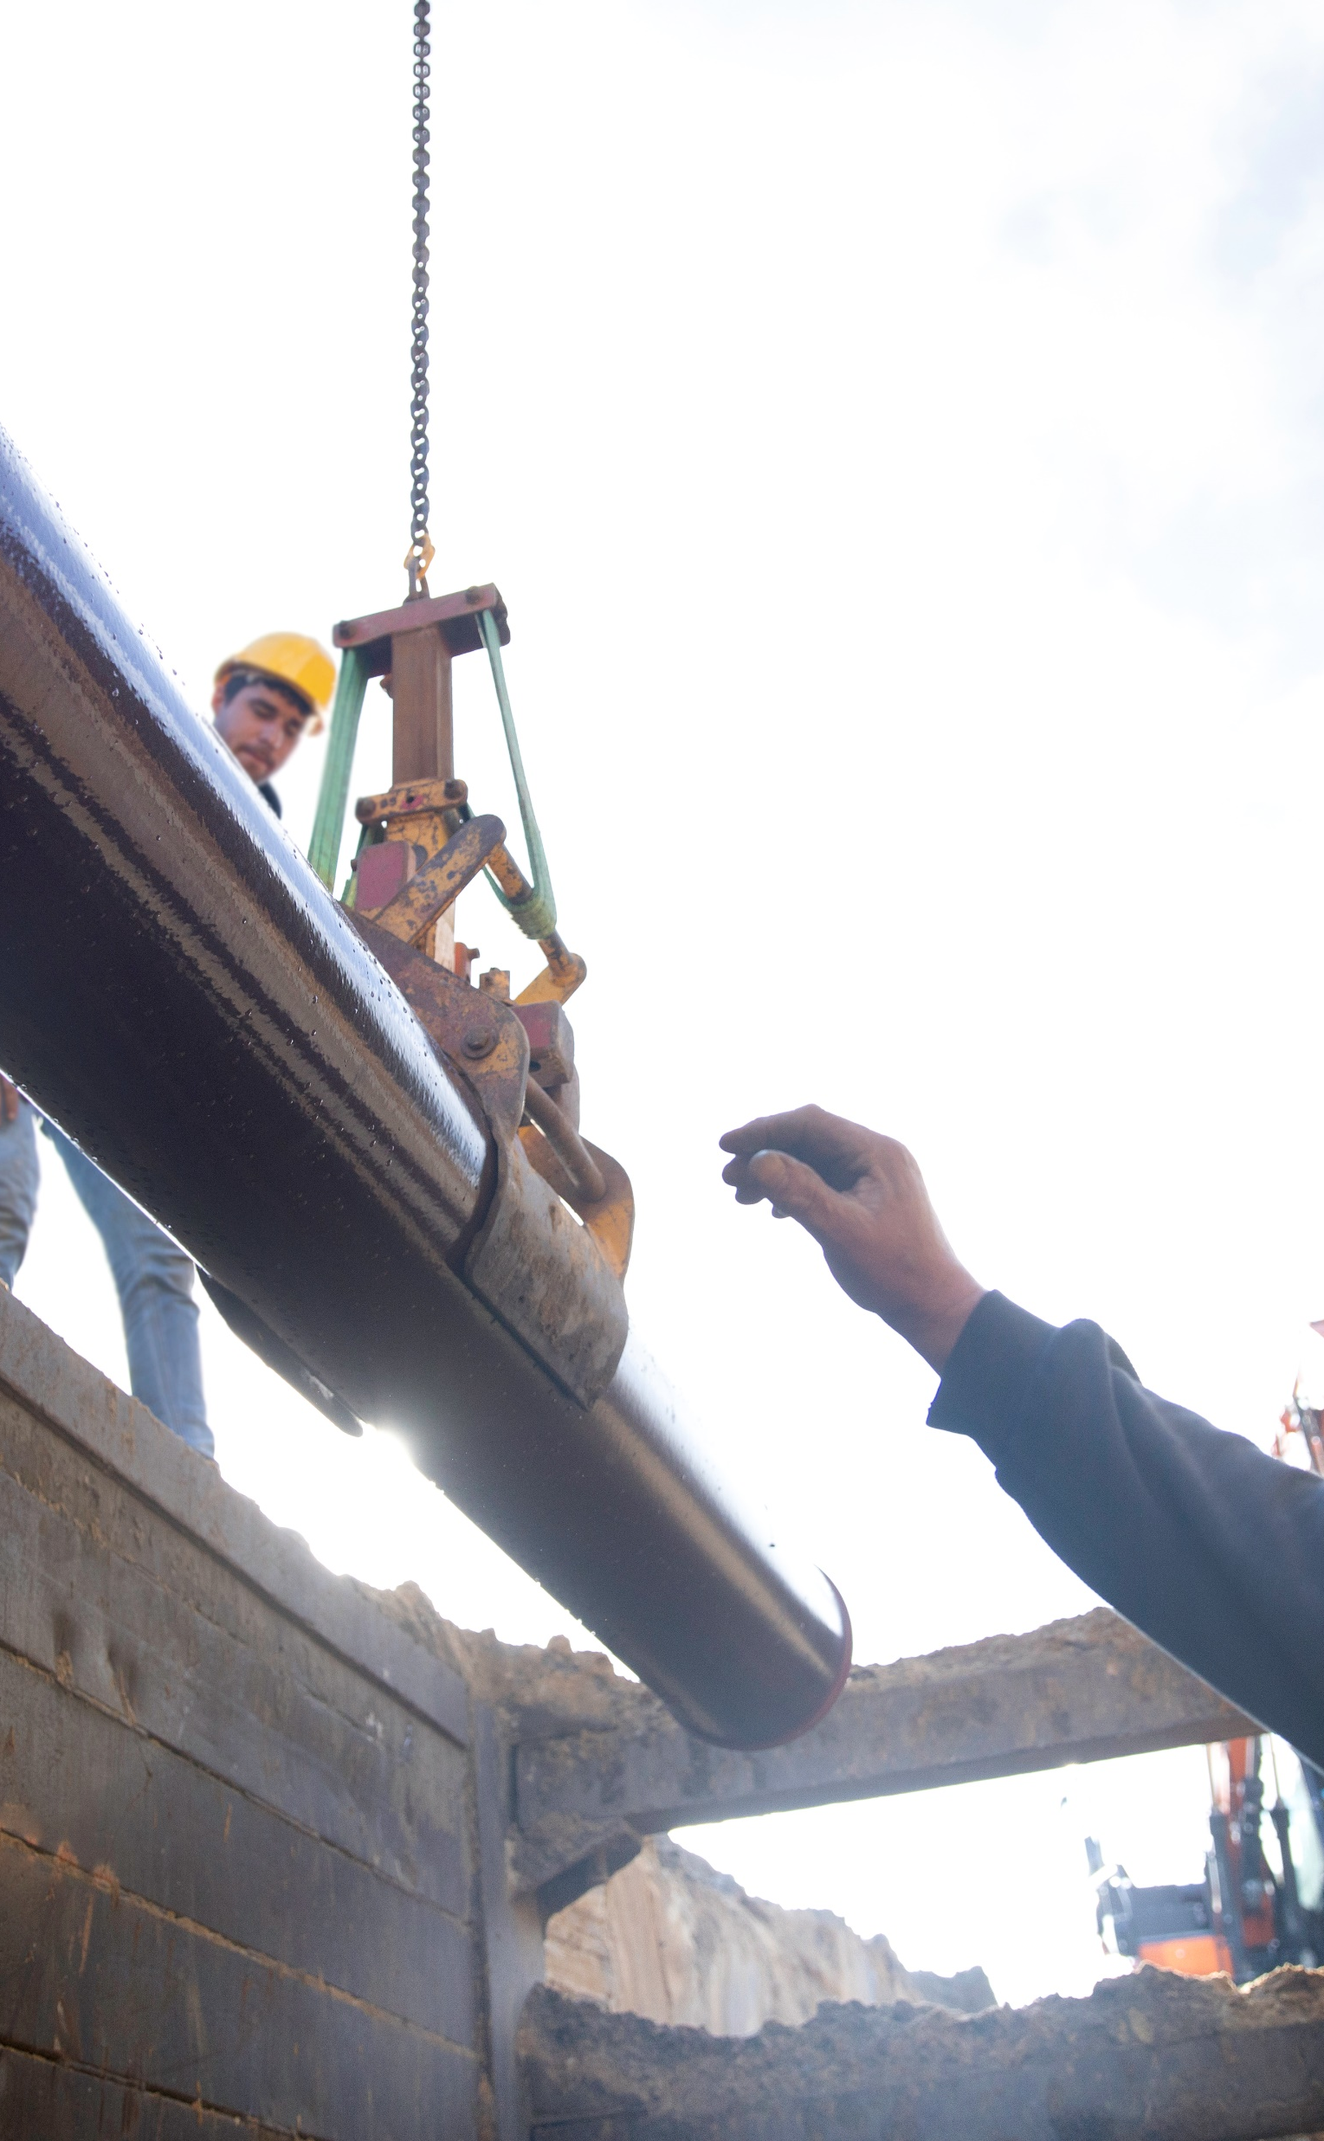
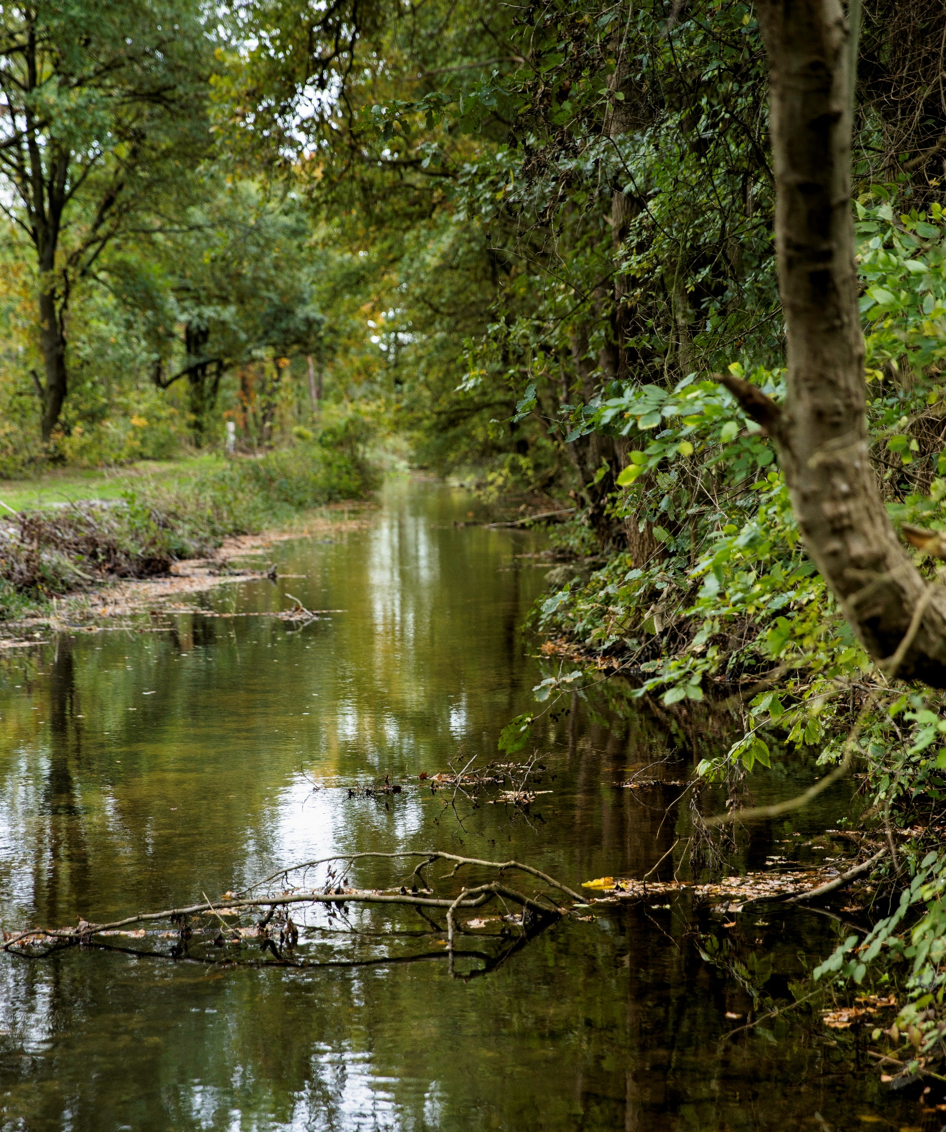
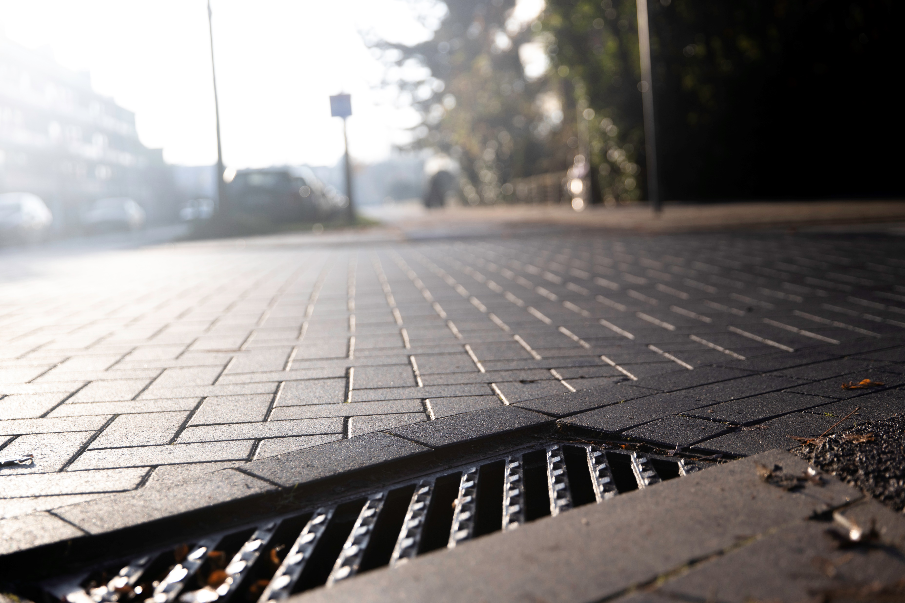
Pidpa, uw waterpartner
Wij zorgen voor uw water. Zowel voor als na gebruik!
Bestaande
en nieuwe huisaansluitingen
Pompstations
KWZI’s
IBA’s
Bestaande en nieuwe riolering
grachten
kolken

Slide 20
afvalwater
Kraanwater
en
in
beweging
Meer informatie? Vragen?
5
2
3
1
4
Hinder in onze straat … Waarom?
Regelgeving
Pidpa,
uw waterpartner!
Riolering en afkoppelen

Slide 21
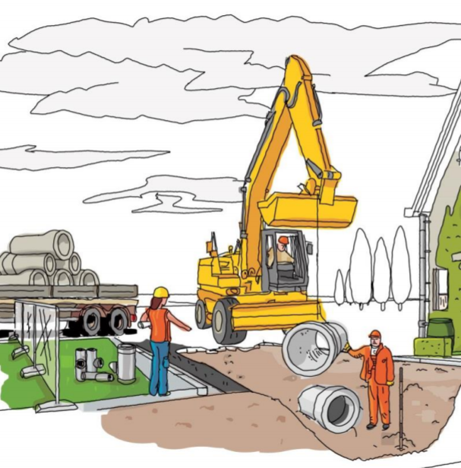
Hinder in onze straat… Waarom?
Lawaai
Stof
Modder
Moeilijke
bereikbaarheid
Goed zoals
het is?

Slide 22
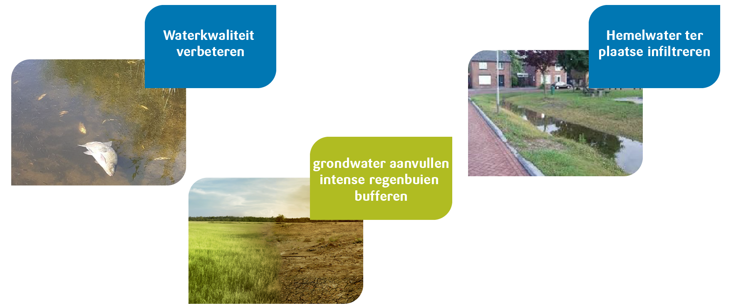
Hinder in onze straat… Waarom?

Slide 23
afvalwater
Kraanwater
en
in
beweging
Meer informatie? Vragen?
5
2
3
1
4
Hinder in onze straat … Waarom?
Regelgeving
Pidpa,
uw waterpartner!
Riolering en afkoppelen

Slide 24

Regelgeving
VLAREM II (1999)
Verplichte aansluiting op riolering
Scheiding afval- en hemelwater op privaat domein bij aanleg van een gescheiden stelsel in straat
  Besluit van de Vlaamse Regering ivm keuring privéwaterafvoer (2011)
  Verplichte controle correcte afkoppeling afval- en hemelwater bij elke wijziging aan privéwaterafvoer
  => Keuring bij aanleg gescheiden riolering
Gewestelijke stedenbouwkundige verordening (2005)
Verplichte scheiding afval- en hemelwater voor nieuwbouw - vernieuwbouw

Slide 25
afvalwater
Kraanwater
en
in
beweging
Meer informatie? Vragen?
5
2
3
1
4
Hinder in onze straat … Waarom?
Regelgeving
Pidpa,
uw waterpartner!
Riolering en afkoppelen

Slide 26
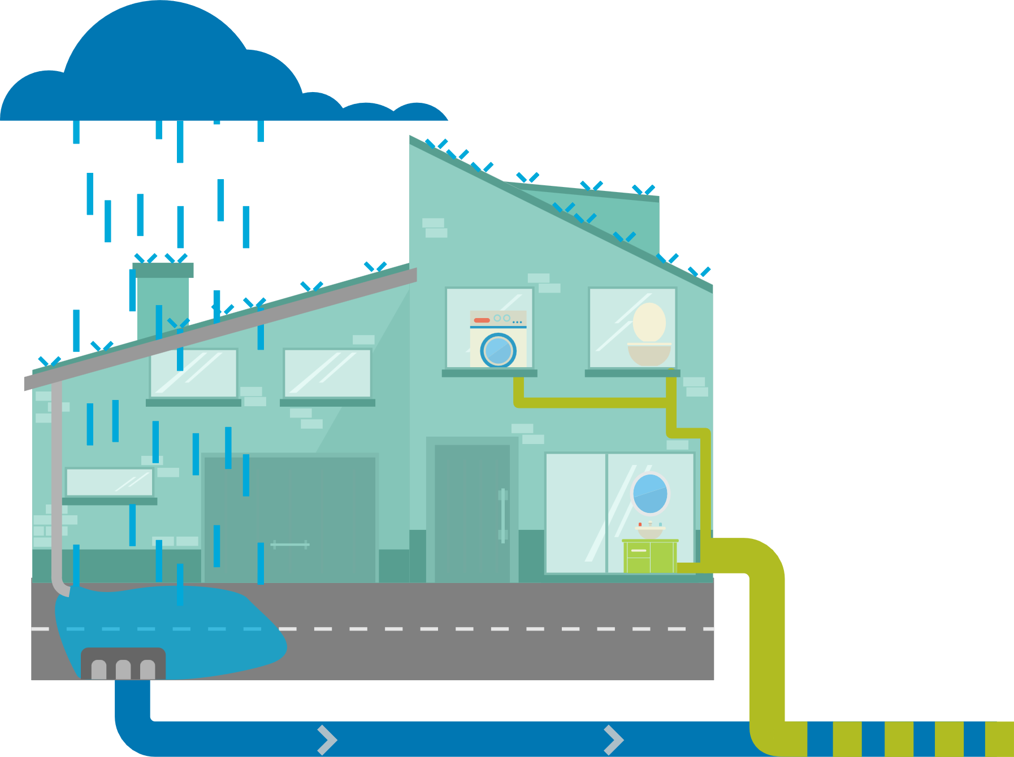
Riolering en afkoppeling
regenwater (RWA)
afvalwater (DWA)
Gemengd rioolstelsel of grachtenstelsel
in straat met één grachtenstelsel voor afvoer van afval- én hemelwater.

Slide 27
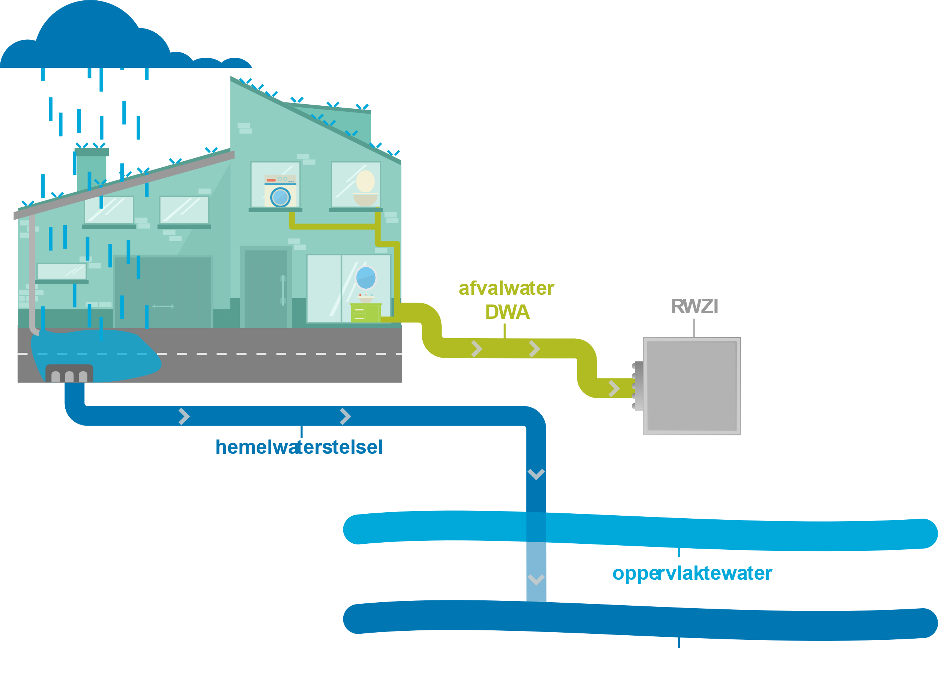
Riolering en afkoppeling
regenwater (RWA)
afvalwater (DWA)
Gescheiden rioolstelsel
in straat met aparte riolering voor afvoer van afval- en hemelwater.

Slide 28
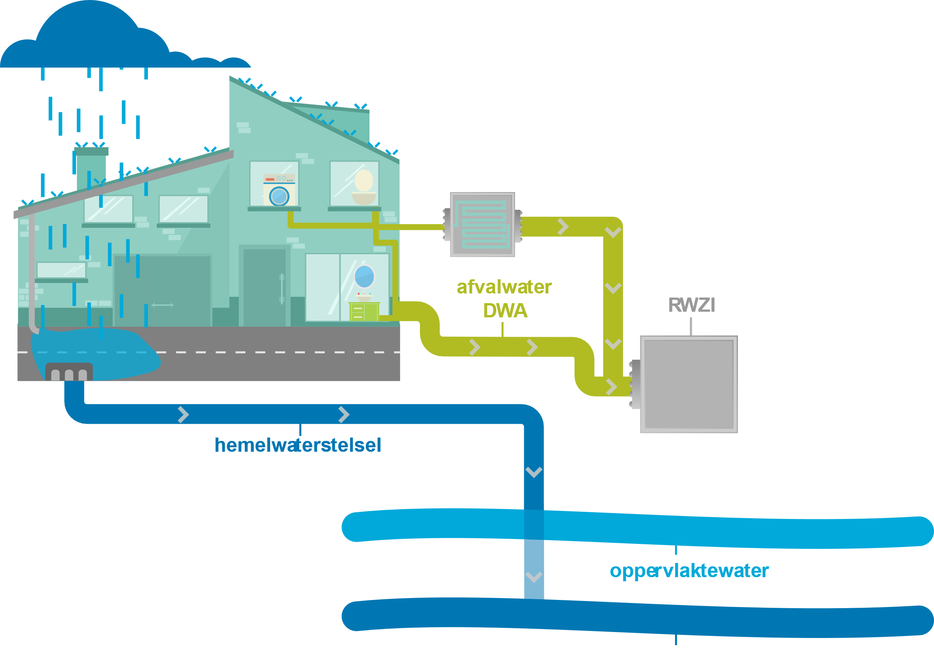
Riolering en afkoppeling
regenwater (RWA)
afvalwater (DWA)
Verplicht te behouden/
herstellen!
Gescheiden rioolstelsel
in straat met aparte riolering voor afvoer van afval- en hemelwater.

Slide 29
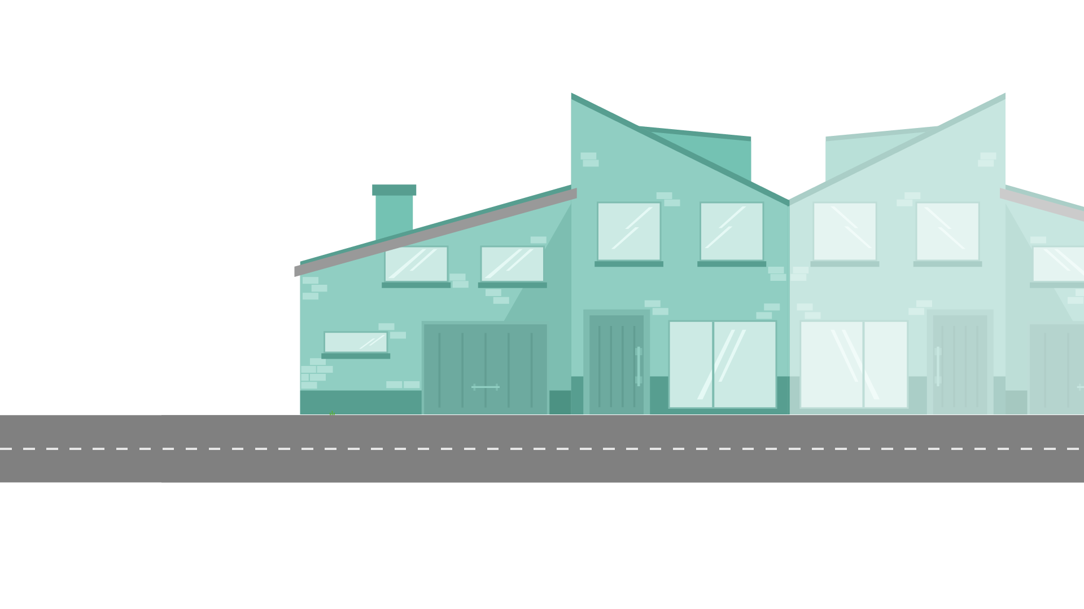
Wat betekent afkoppelen voor u?
Woningen met OPEN en HALFOPEN bebouwing
Afkoppelen alle dakvlakken en verharding rondom woning
100 % afkoppelingsplicht
Mogelijke uitzondering: ingesloten dakvlak

Slide 30
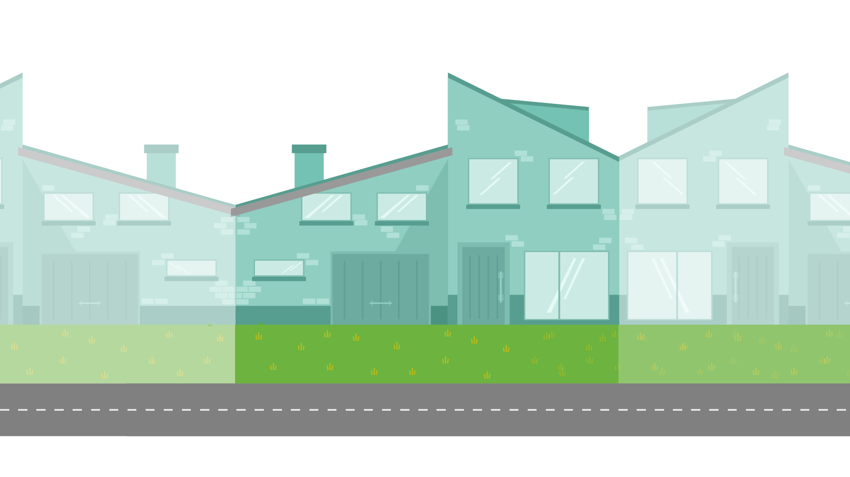
Wat betekent afkoppelen voor u?
Woningen met GESLOTEN bebouwing met voortuin en zonder doorgang :
Afkoppelen verharding en dakvlak aan straatzijde
50% afkoppelingsplicht (= optimale afkoppeling)
Geen leidingen door de woning

Slide 31
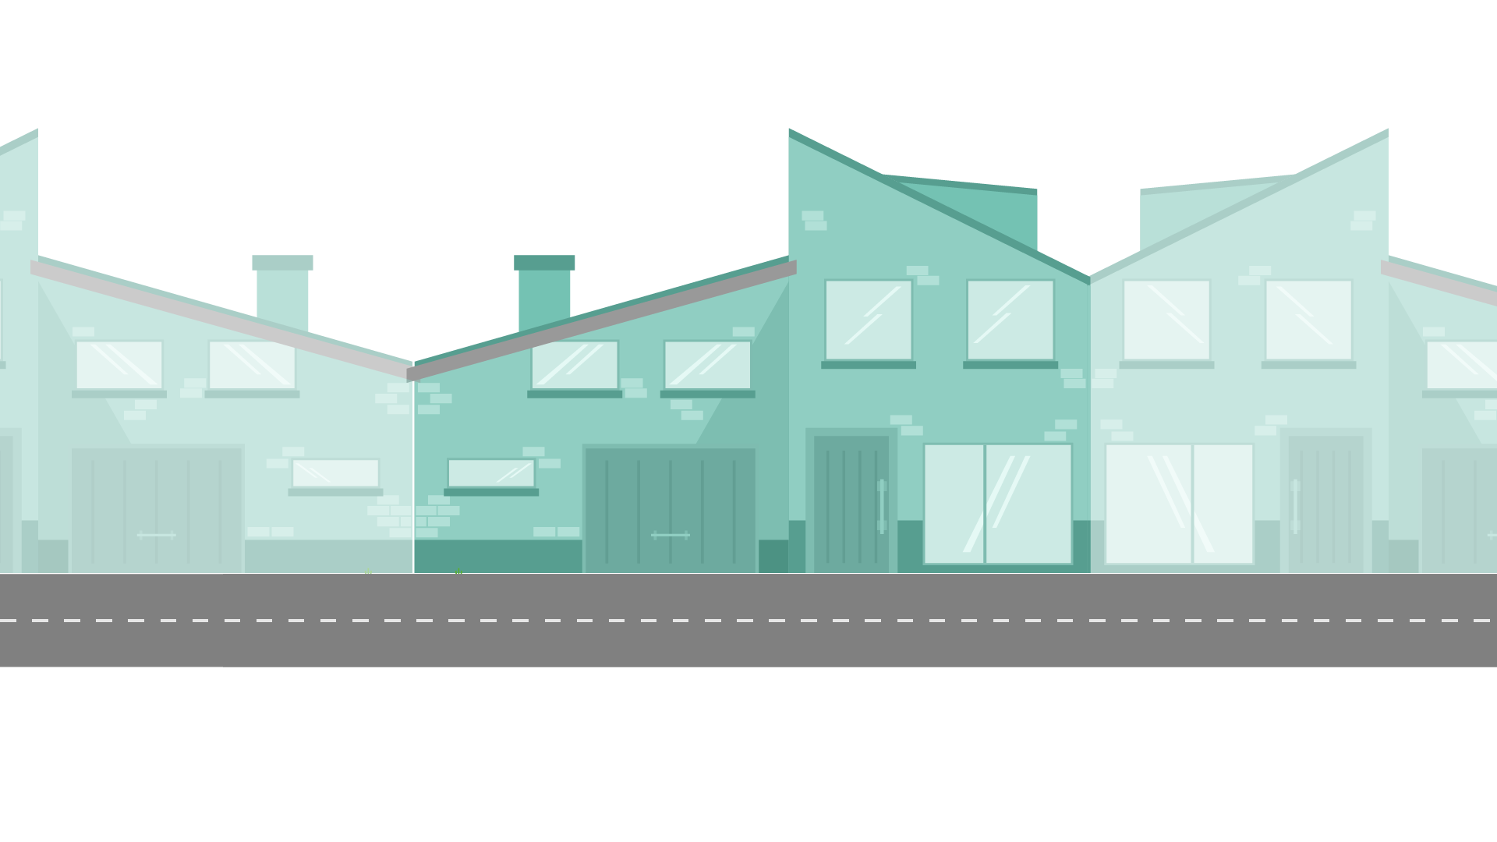
Wat betekent afkoppelen voor u?
Woningen met GESLOTEN bebouwing ZONDER VOORTUIN en zonder doorgang:
Afkoppelen dakvlak aan straatzijde
50% afkoppelingsplicht (= optimale afkoppeling)
Gevel = openbaar domein
Afkoppeling door Pidpa
Geen leidingen door de woning

Slide 32
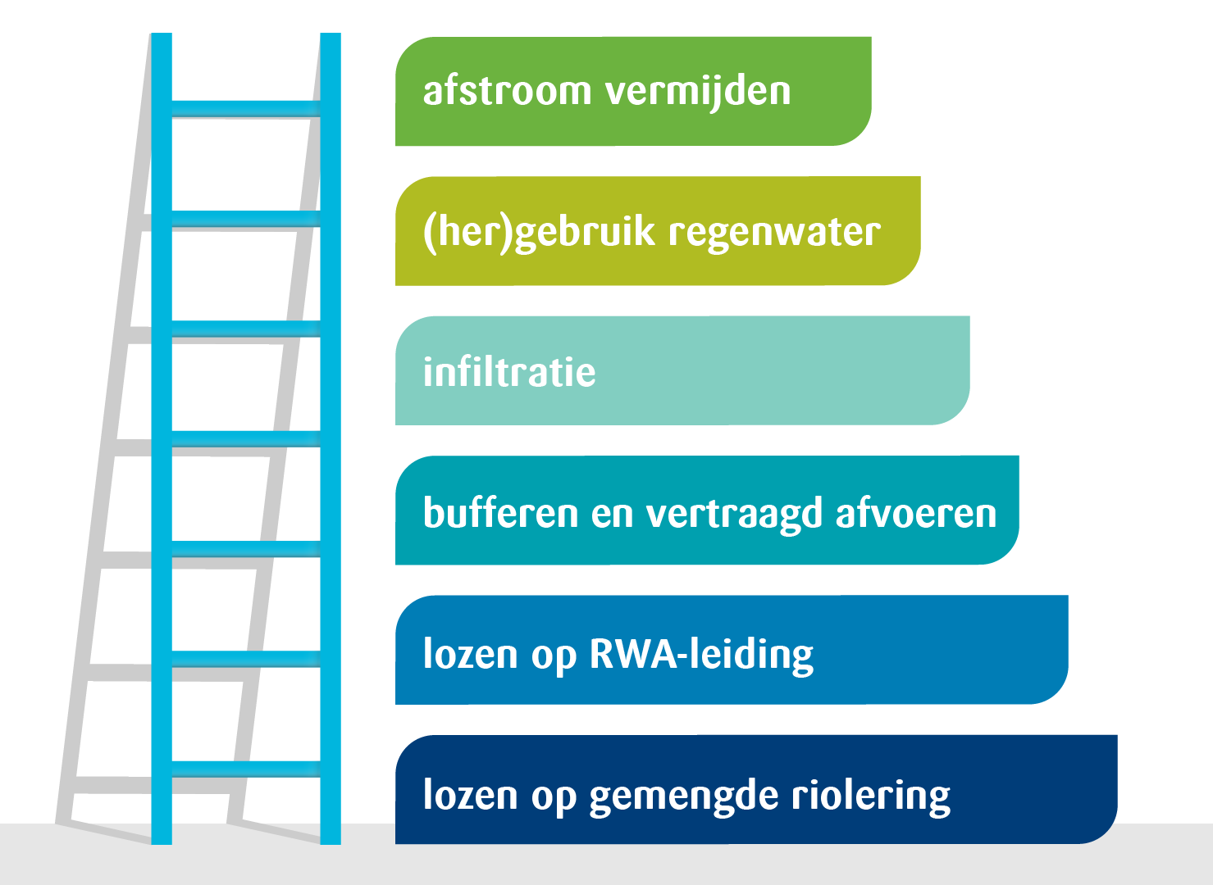
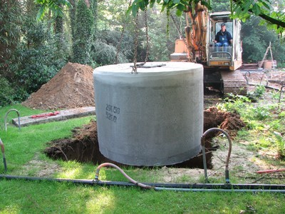
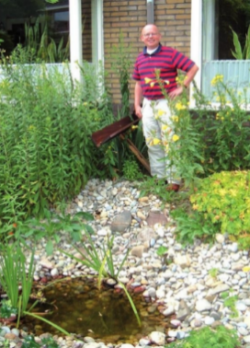

Hemelwater, nuttig voor u!
Gewestelijk stedenbouwkundige verordening
(herbruik hemelwater):
Herbruik (regenwaterput/ regenton)
Infiltratie
Gescheiden afvoer

Slide 33
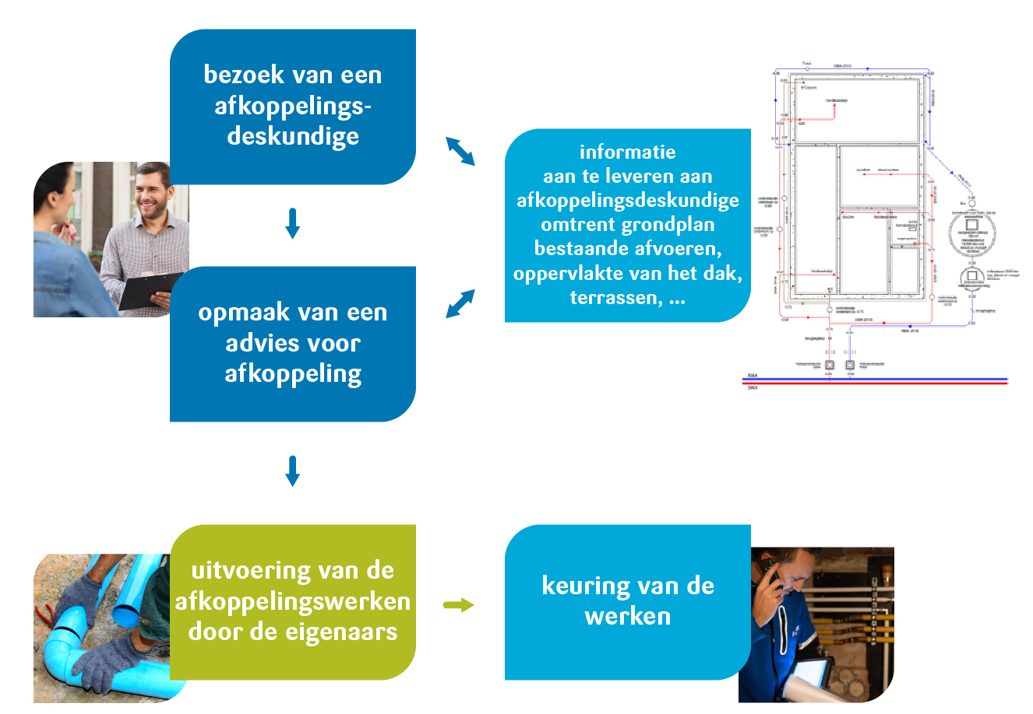
Afkoppeling op privé

Slide 34
Afkoppeling op privé
Pidpa-riolering biedt aan bewoner:
gratis afkoppelingsadvies hemel- en afvalwater + plaatsbezoek
1 huisaansluitingsputje vuilwater (DWA) (extra aansluiting tegen kostprijs)
1 huisaansluitingsputje regenwater (RWA)
(extra aansluiting tegen kostprijs, MAAR geen meerprijs voor aansluitingen op opengracht)
Na uitvoering van rioleringswerken op privaat, binnen 3 maand:
Gratis keuring van privé riolering (eventuele herkeuring is niet gratis)
Afkoppelingspremie na aanpassing op privé naar volledig gescheiden riolering (mits voldaan wordt aan strikte voorwaarden)

Slide 35



Afkoppeling op privé
Pidpa-riolering vraagt aan bewoner:
795 € aansluitrecht
indien de woning een eerste maal wordt aangesloten op de riolering
Volledige afkoppeling
op privaat terrein

Slide 36
Afkoppeling op privé
Voorwaarden premie (€ 530)
  Geen verplichte scheiding opgelegd via bouwvergunning
  (bouwvergunning vóór 1 februari 2005)
  Afkoppeling voor de totale verharde oppervlakte
  m.a.w. volledige dakoppervlakte en alle verhardingen
  Conform keuringsattest – binnen 3 maand
  éénmalige tussenkomst
  => enkel voor installaties met permanent karakter
  Indien men bijkomend buffering met herbruik plaatst of infiltratie voorziening voor het RWA-stelsel op privaat domein, kan de premie verhoogd worden tot € 795

Slide 37
Afkoppeling op privé
€265
€0
Situatie 1
met aansluitrecht
Aansluitrecht (€ 795) – premie (€ 530)
Situatie 2
met aansluitrecht
Aansluitrecht (€ 795) – premie (€ 795)

Slide 38
Afkoppeling op privé
€-530
€-795
Situatie 1
zonder aansluitrecht
Aansluitrecht (€ 0) – premie (€ 530)
Situatie 2
zonder aansluitrecht
Aansluitrecht (€ 0) – premie (€ 795)

Slide 39
Keuring
regenwater (RWA)
  = controle correcte scheiding tussen regen- en afvalwater
afvalwater (DWA)
  = verplicht opgelegd door Vlaamse overheid bij aanleg van een gescheiden rioleringsstelsel in de straat

Slide 40
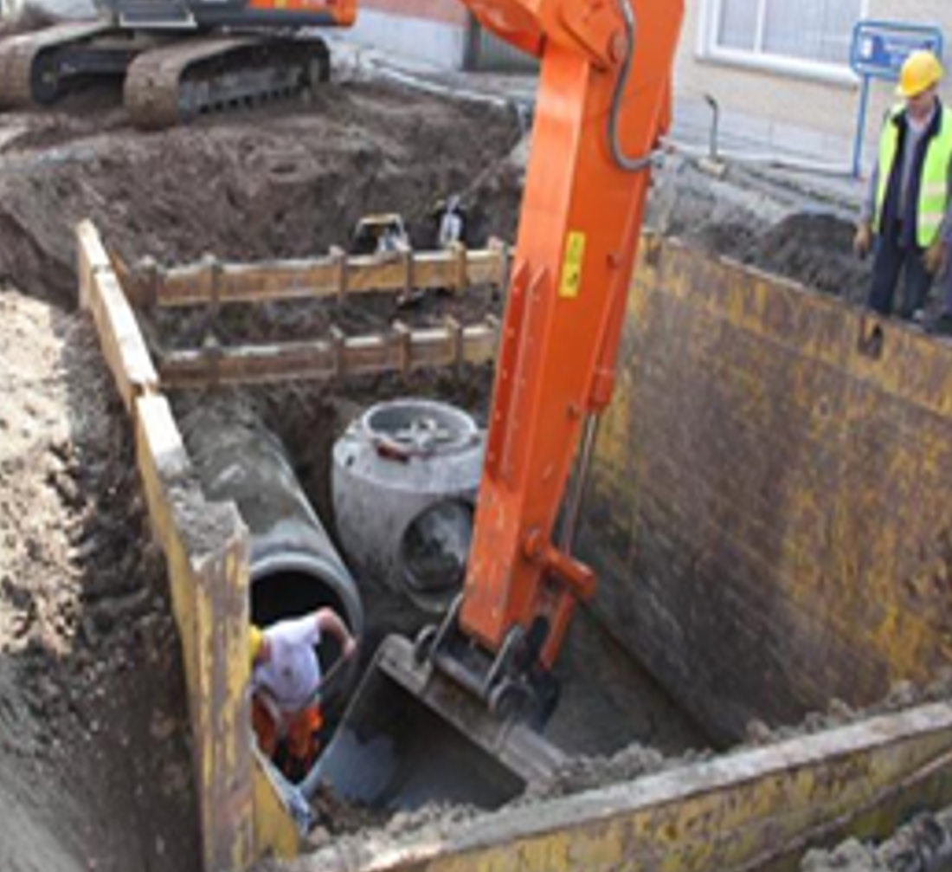
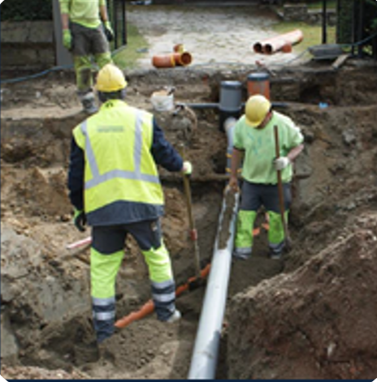
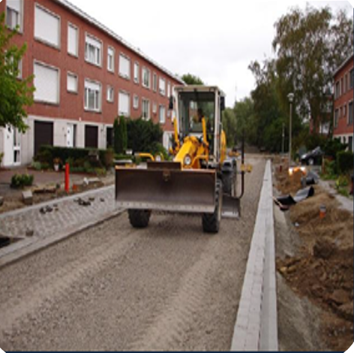

Keuring
Wanneer vraag ik een keuring aan?
1
2
3
4

Slide 41

Keuring
Hoe een keuring aanvragen?
  Zelf afspraak te maken
  Aanwezigheid is verplicht
  mijn.pidpa.be
  078 05 01 18

Slide 42
Keuring
Hoe kan ik mijn keuring voorbereiden?
  Hou deze documenten klaar :
  Schets van de afkoppelingsdeskundige
  Eventuele foto’s van de afkoppelingswerken
  (deze zaken staan ook vermeld op het schrijven van Pidpa)

Slide 43
afvalwater
Kraanwater
en
in
beweging
Meer informatie? Vragen?
5
2
3
1
4
Hinder in onze straat … Waarom?
Regelgeving
Pidpa,
uw waterpartner!
Riolering en afkoppelen

Slide 44
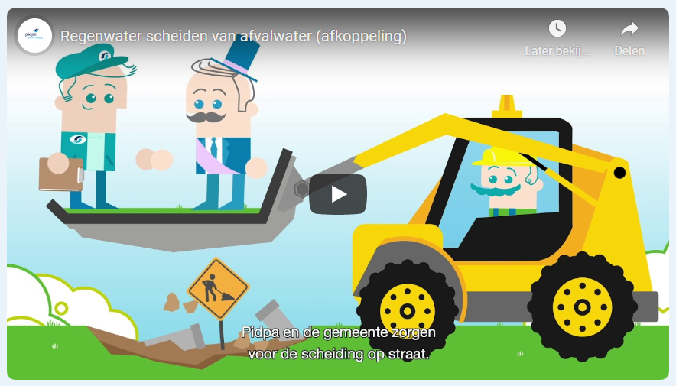
Meer informatie?

Slide 45
Contactgegevens
Gemeente Rijkevorsel | Mark Daneels 03 340 00 77- technische.dienst@rijkevorsel.be
Pidpa-Riolering | Esther Wampers 078 05 01 18 – infra@pidpa.be
Afkoppelingsdeskundige | Kelmo Consulting 0495 16 76 54 - afspraken@kelmoconsulting.be
Studiebureau | Infrabo

Slide 46
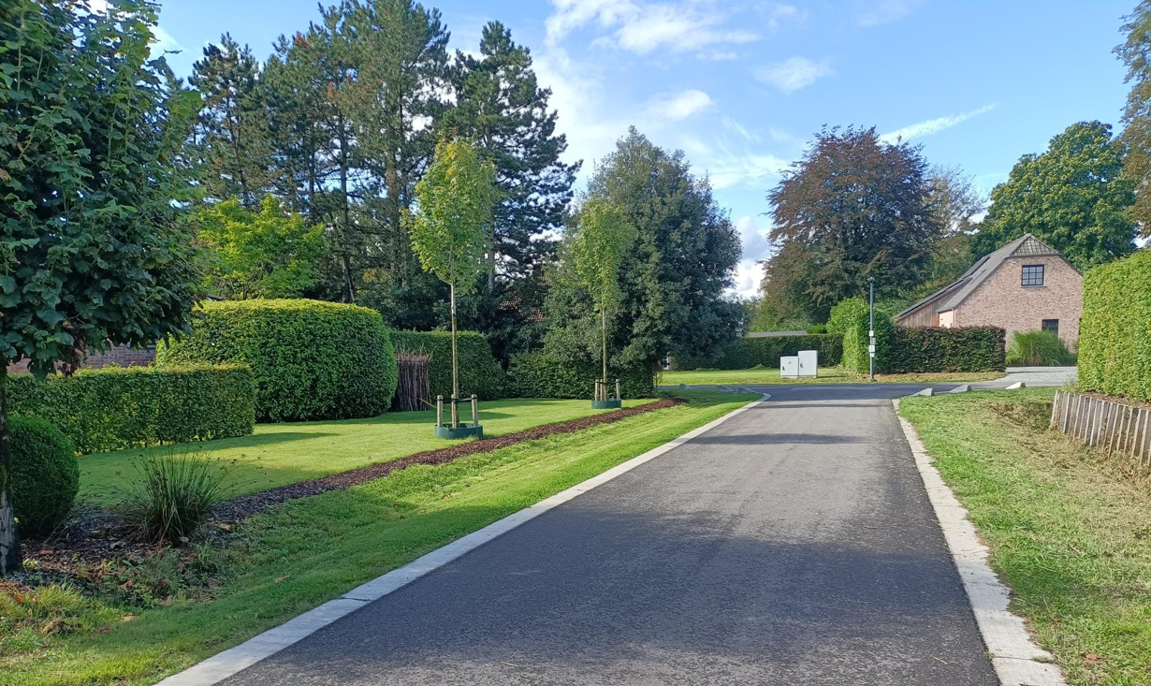
Bedankt!
Vragen?
Realisatie: Malle - Scherpenberg

Slide 47
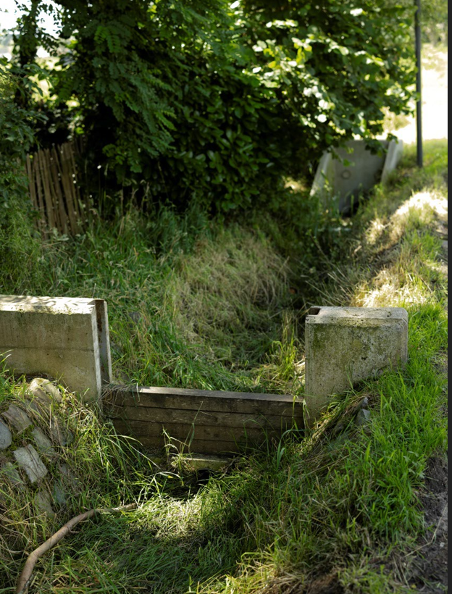
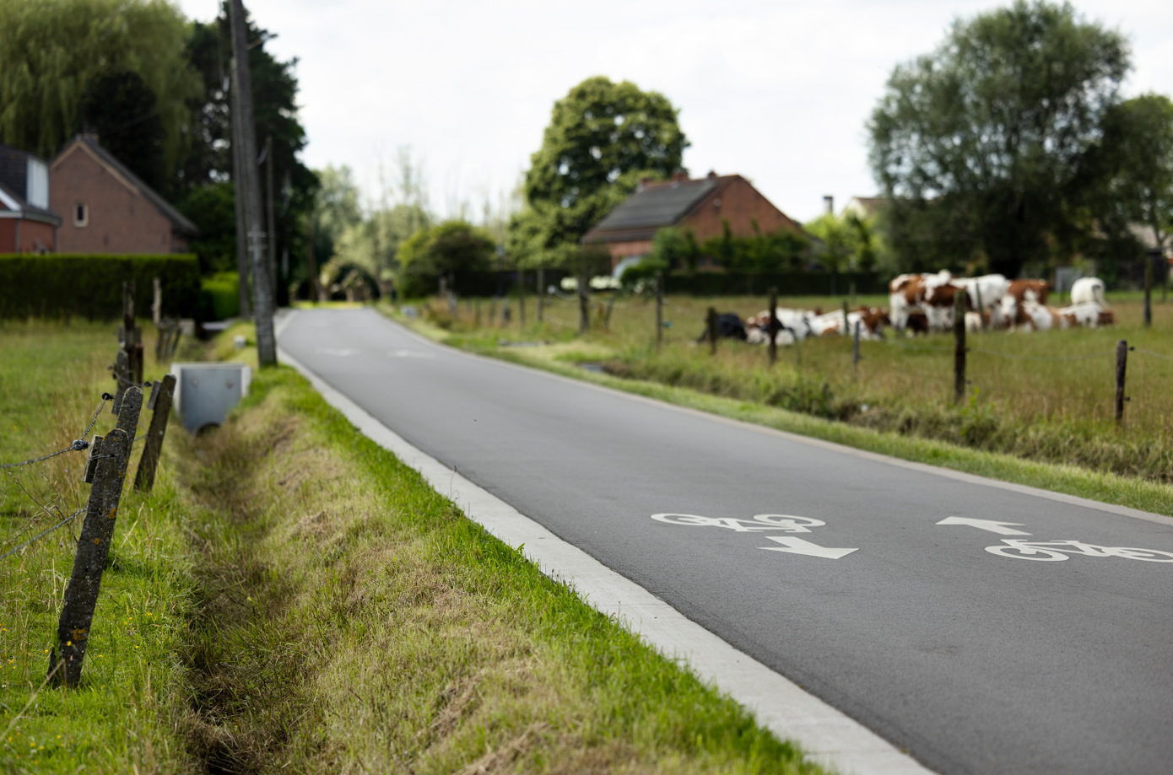
Bedankt!
Vragen?
Realisatie: Sint-Katelijne-Waver: Lemenhoekstraat

